Slide 2
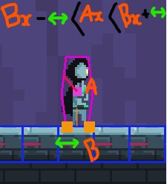
Détectée si le personnage est sur le sol
Si vrai:Le personnage est au-dessus ou en dessous
Si Bx>Ax: le personnages est au-dessus du bloc
heigthOfPlayer
Si Bx-Ax<= heigthOfPlayer/2: le personnage est sur le sol
Autorise le joueur à sauter

Slide 3
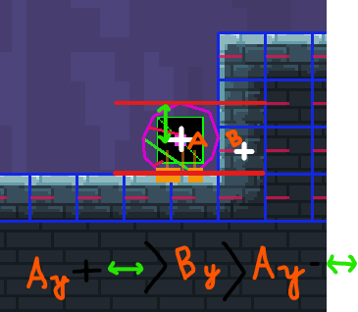
Détectée si le personnage touche un mur
si Ax<Bx: mur gauche
Si Ax>Bx: mur droite

Slide 4
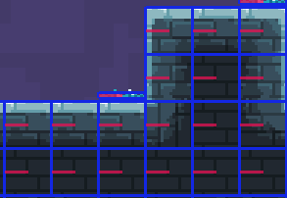
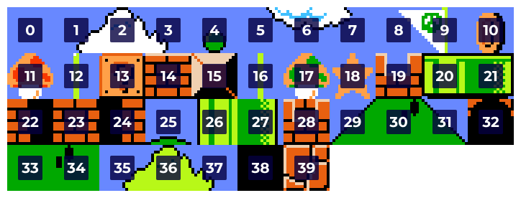
Chargée une map
Des fichiers JSON contiennent une liste de nombre qui corresponde à un bloc
Pour les pics on cherche les blocs avec l’ID 226 ou 227(correspond aux pics)puis on ajoute des blocs avec une collision(pour pouvoir détecter quand le Player les touches)

Slide 5
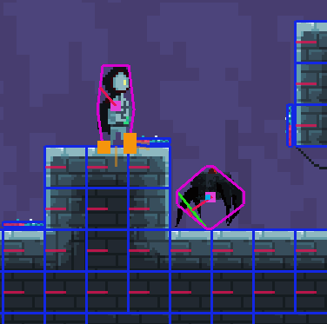
Détection de la mort
On ajoute un label sur les blocs qui peuvent tuer le Player lorsqu'on le touche. Puis avec un évènement on vérifie que le joueur n’est pas touché pics ou le monstre(en vérifient les labels).

